Slide 1
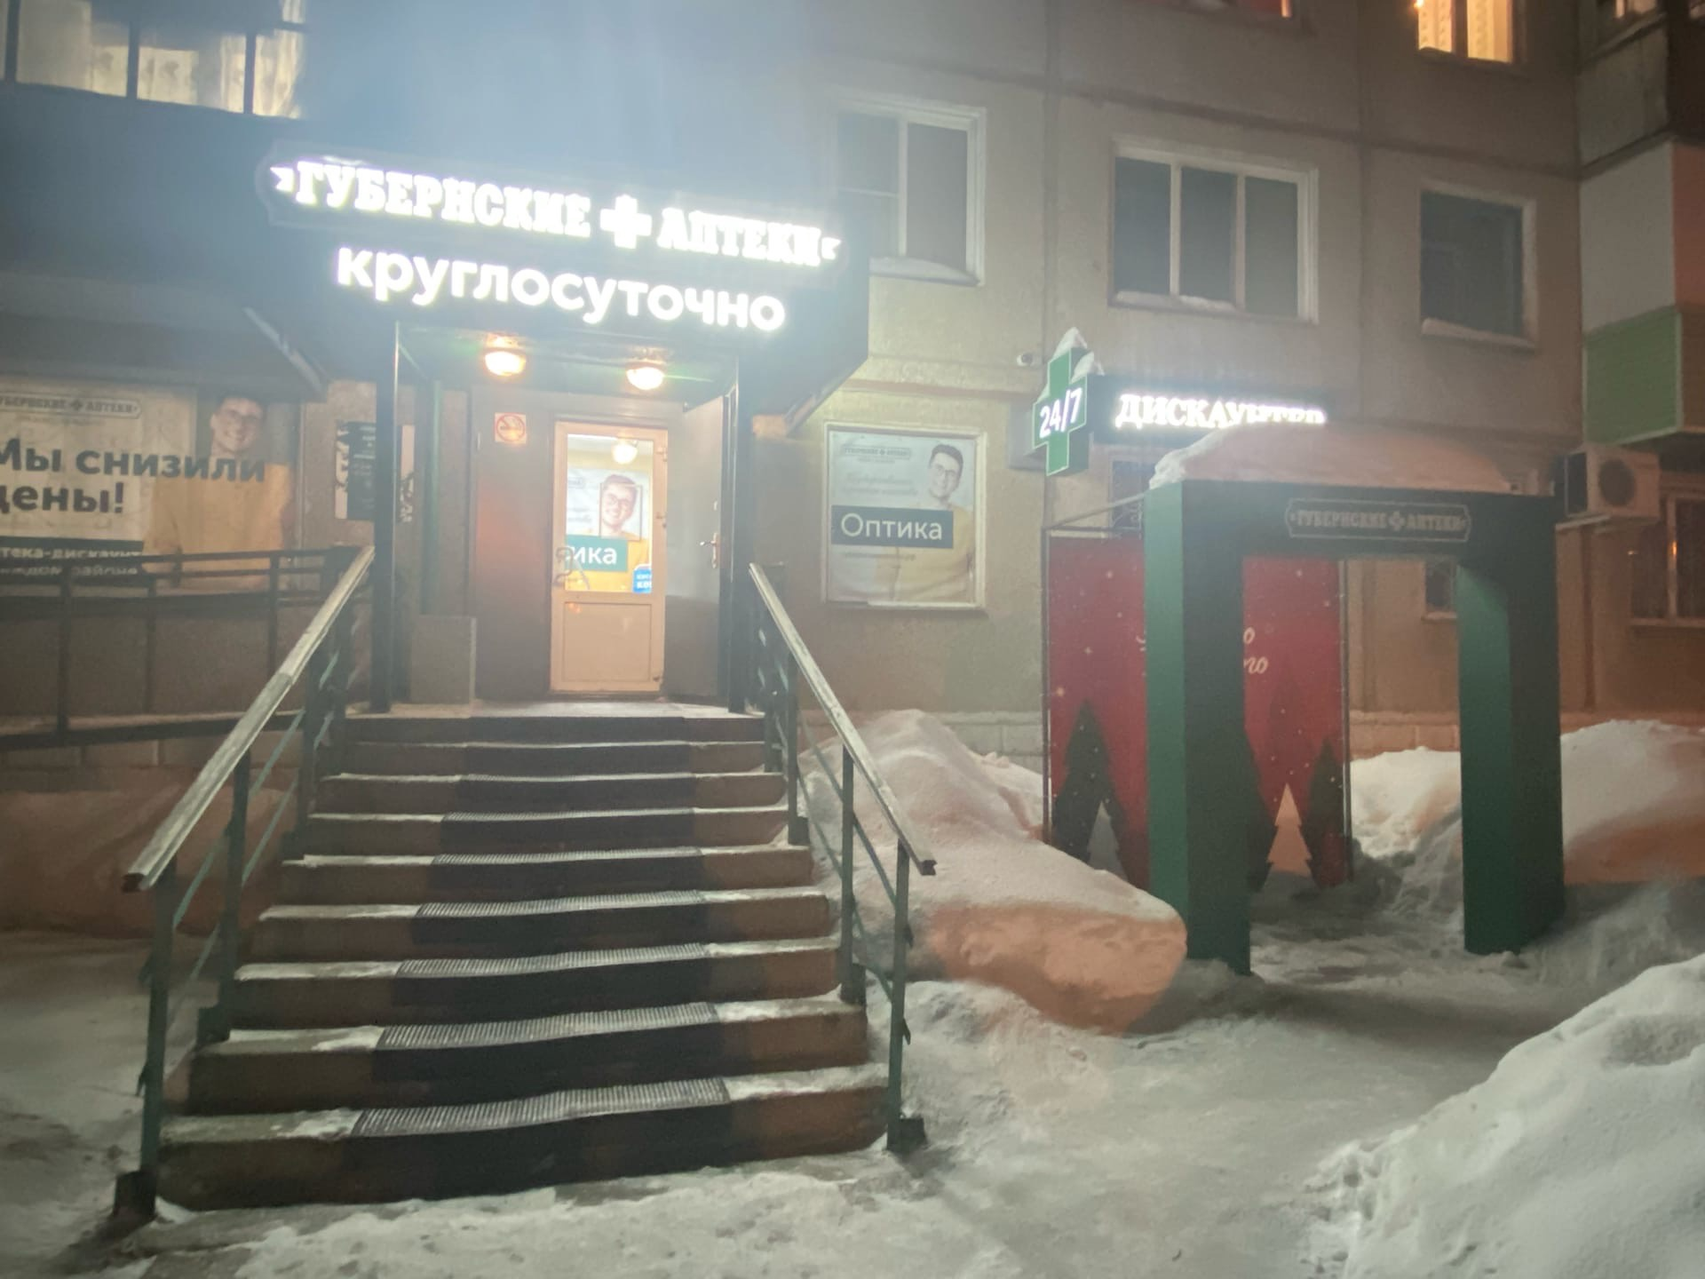

Slide 3
Тамбур

Slide 4
Торговый зал

Slide 8
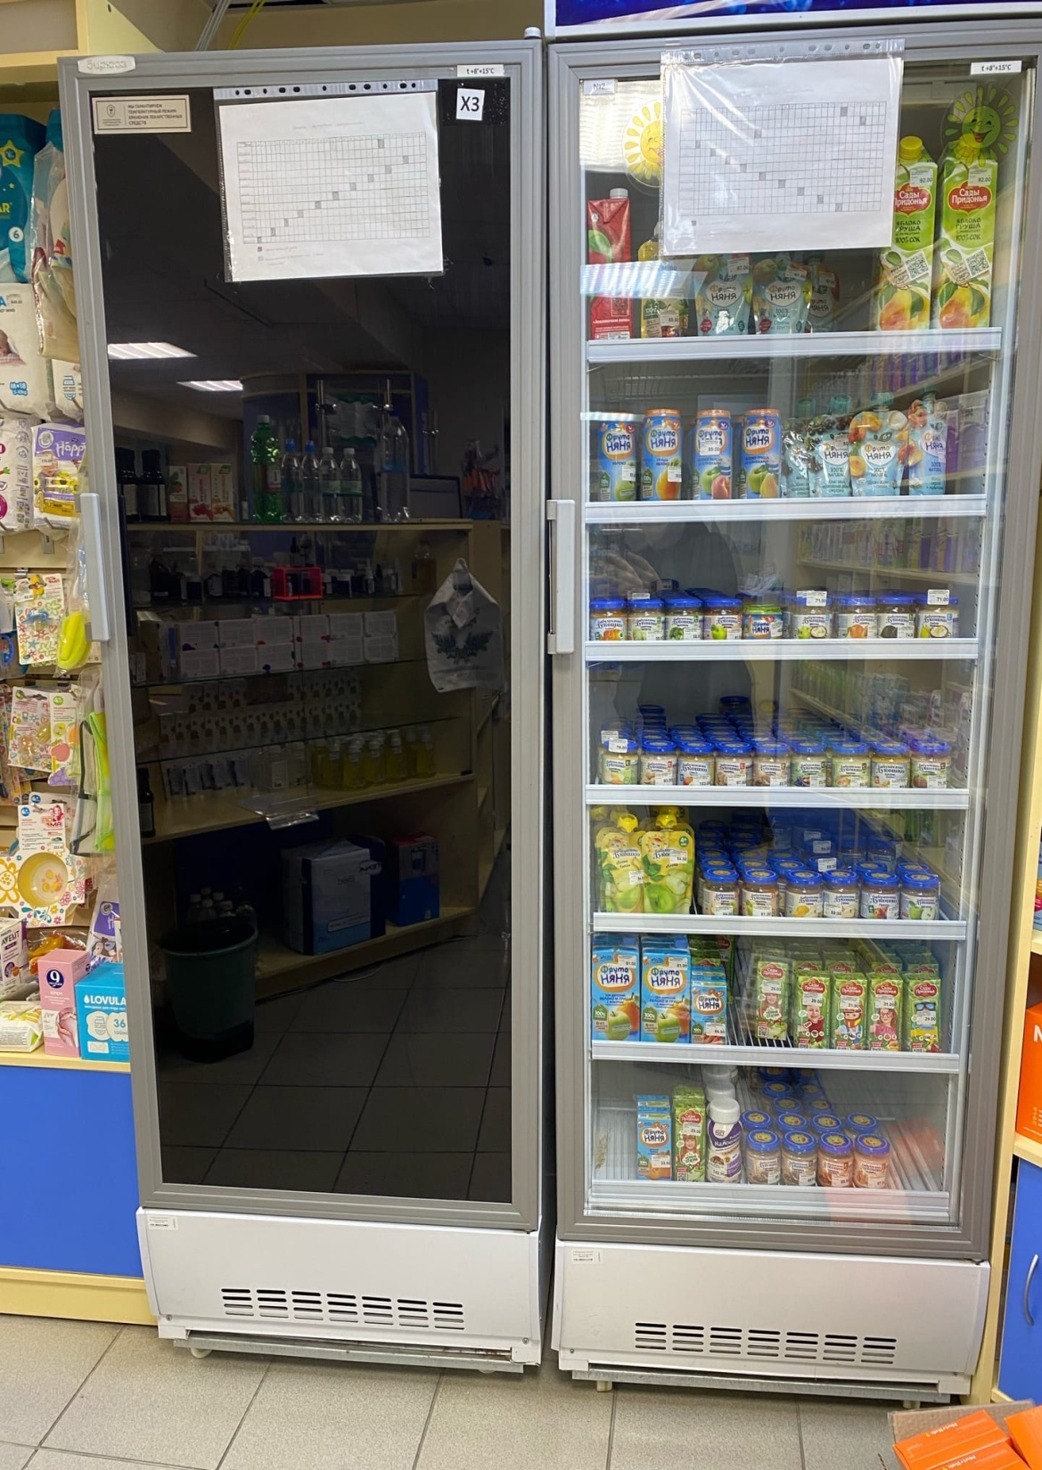

Slide 10
Шкафы для хранения ЛС
Для интернет заказов

Slide 11
Шкафы для хранения ЛС

Slide 12
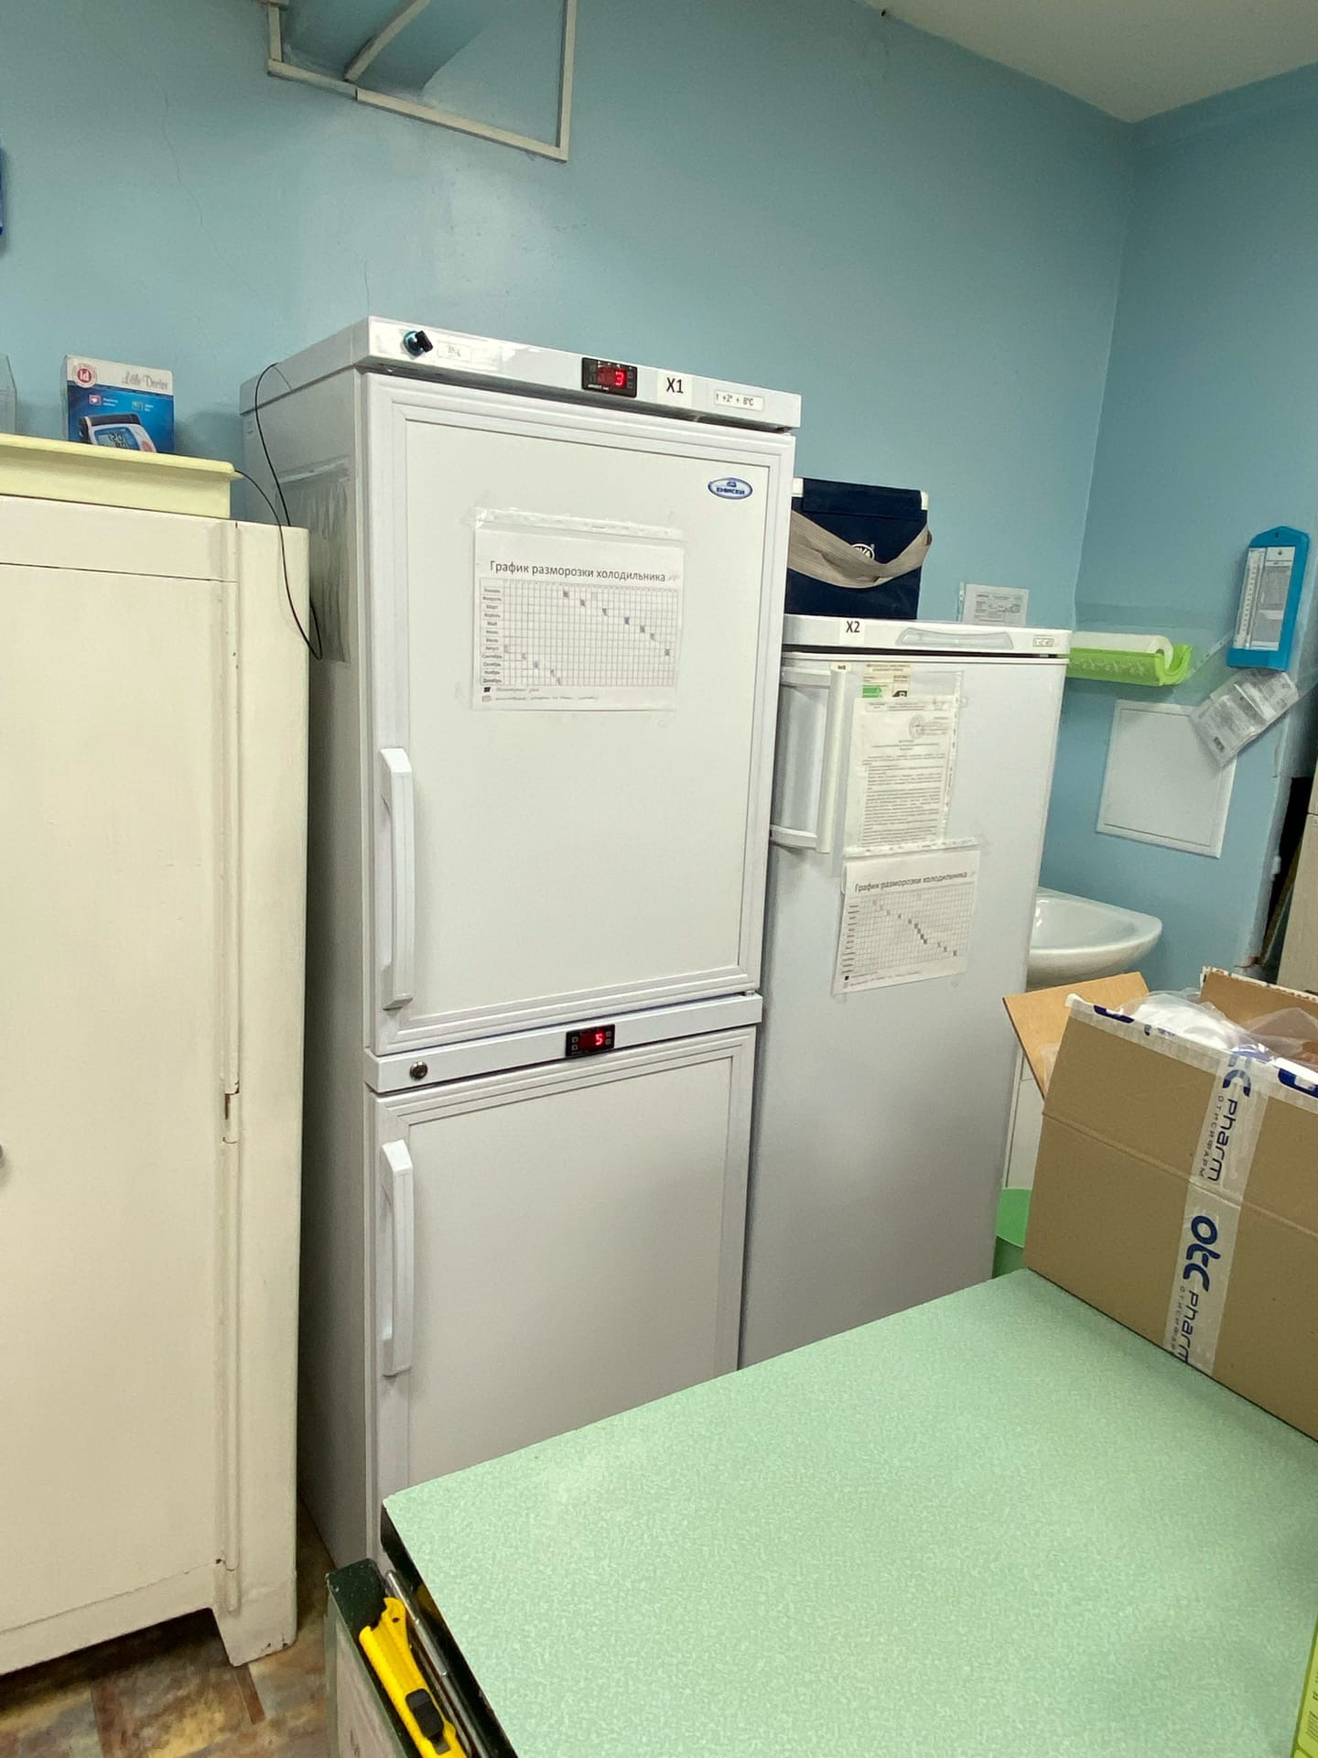
Место хранения для сильнодействующих

Slide 14
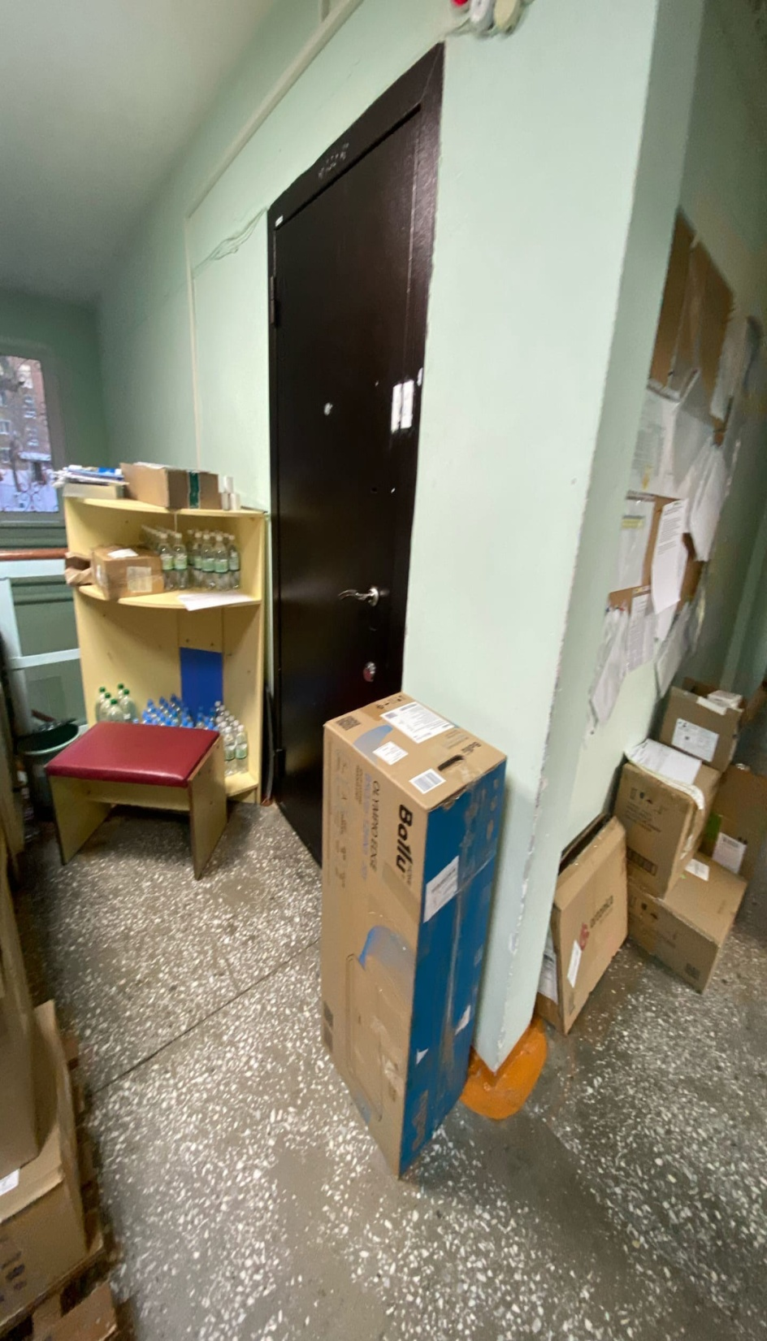
Зона приемки товара

Slide 15
Бады
Резиновые изделия
Перевязочный материал
шприцы

Slide 17
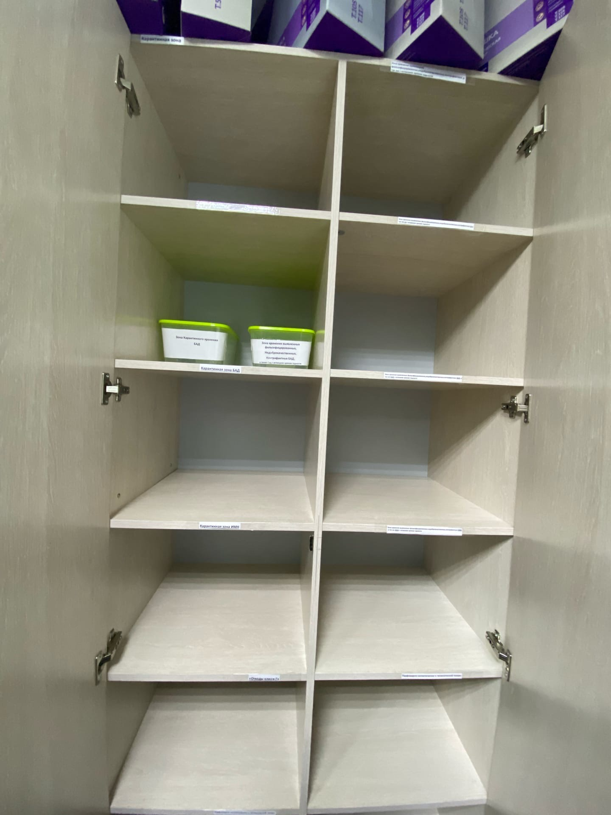
Зоны хранения несоответствующего товара

Slide 22
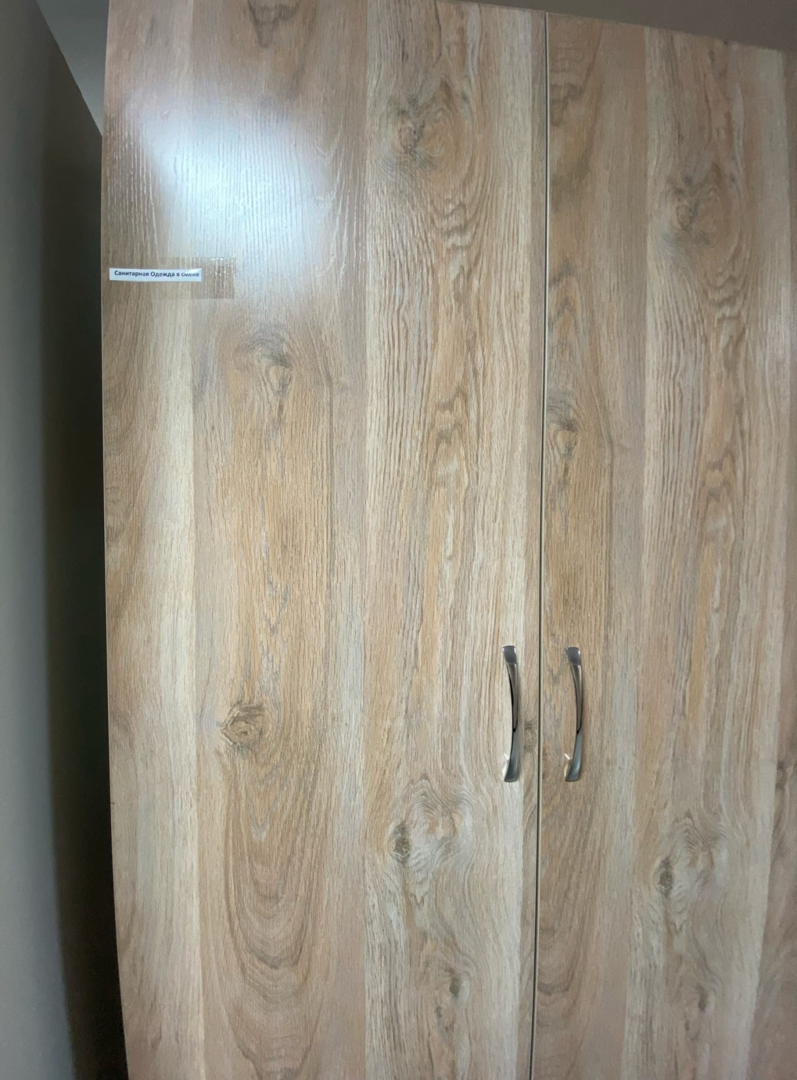
Санитарная одежда в смене
Чистая санитарная одежда

Slide 23
Для верхней одежды
Личные вещи

Slide 25
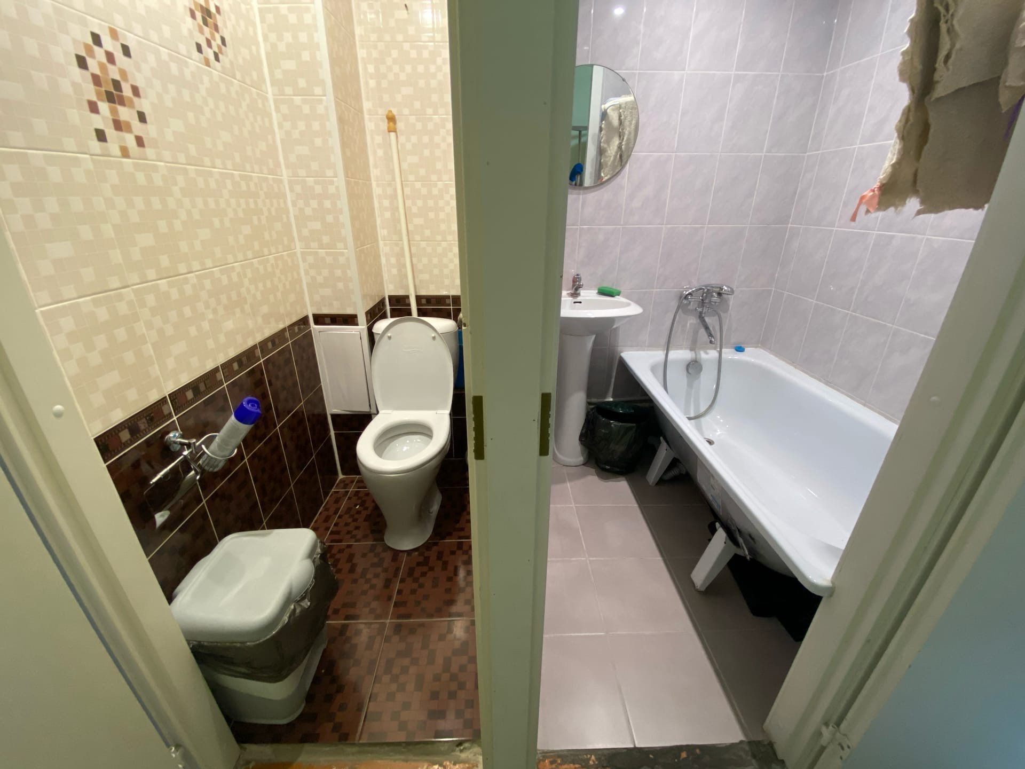

Slide 28
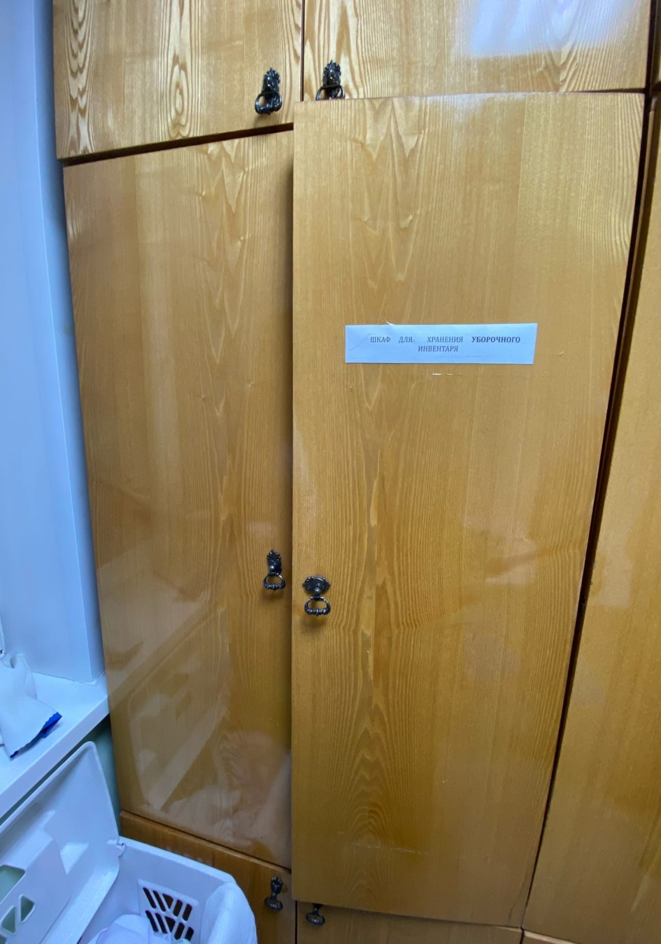

Slide 29
